Slide 1
小目標② 災害時の食事・調理に関することを身につける
学習５
ライフライン遮断時の食事について
（パッククッキング）

Slide 2
学習５
①パッククッキングについて知る。

Slide 3
じしん さいがい
大きな地震などの災害が起こると…
しんさい
2011年の東日本大震災の時は、
わり かいふく
9割の家のライフラインが回復するまでに…
◎電気…6日
◎水道…24日
◎ガス(火) …34日
いじょう
⇒1か月以上いつも通りのあたたかい
ごはんが食べられないかもしれない！

Slide 4
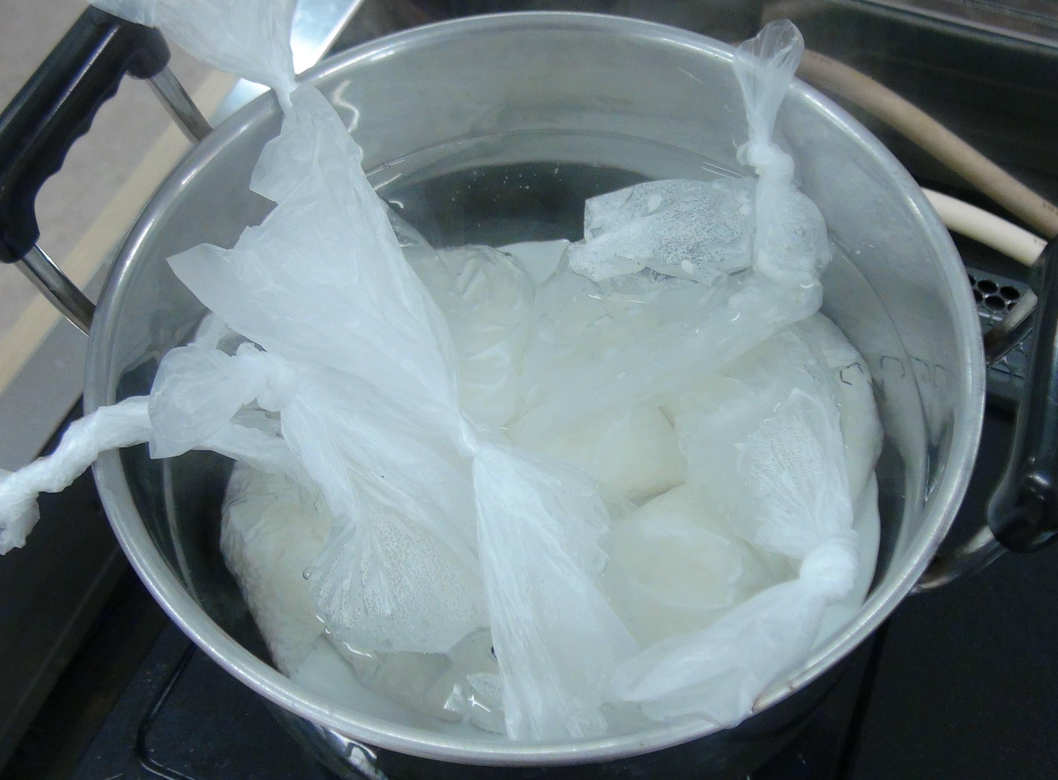
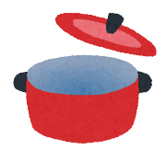

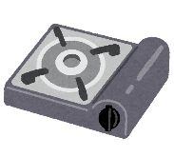
そこで…
パッククッキングのすすめ！
パッククッキングとは？
食べ物をふくろにいれ、お湯をわかした
りょうり
なべに入れて火を通して料理をすること。
せんよう
お家にカセットコンロ、おなべ、専用のふくろがあれば
あら
温かいごはんを作る&わかしたお湯で洗い物をすることができる！

Slide 5
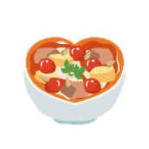
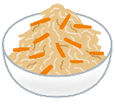
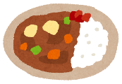

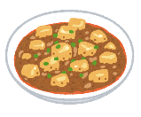

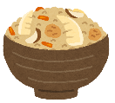
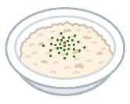

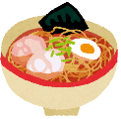
どんなものが作れるの⁇
けい
魚・肉系
けい
野菜系
けい
ごはん系

Slide 6
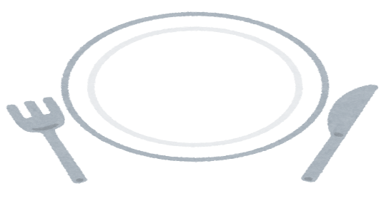
パッククッキング
こころえ
の心得①
こころえ
心得１
～ふくろは正しいものを使う
&1重に‼～
2重にすると熱が伝わりにくい
しょくちゅうどく げんいん
食中毒の原因に
ねつ つた

Slide 7
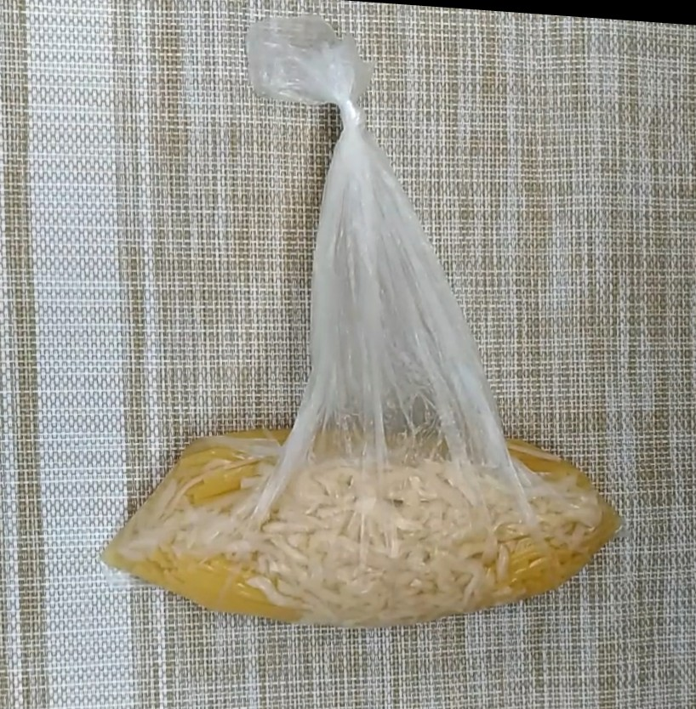
パッククッキング
こころえ
の心得②
こころえ
心得2
～ふくろの空気は完全に抜く～
真空にすることがポイント!!
空気があると、
ねつ つた
熱が伝わりにくい
&
ふくろがやぶれる
ふくろの中に空気が
ほとんど入っていない。

Slide 8
パッククッキング
こころえ
の心得③
こころえ
心得3
～むすび目はできるだけ上の方で！～
いち
低い位置でむすんでしまう。
→ふくろがやぶれる。
できるだけ上の方で
ふくろをむすぶ。

Slide 9

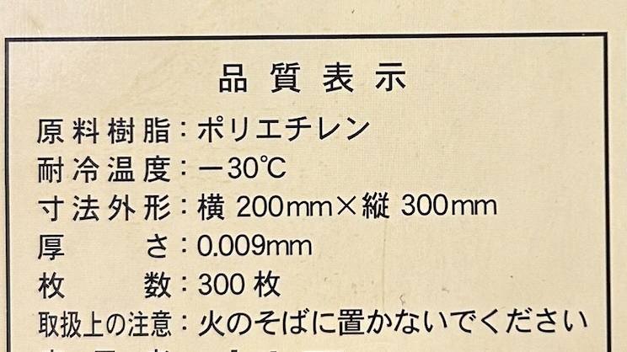
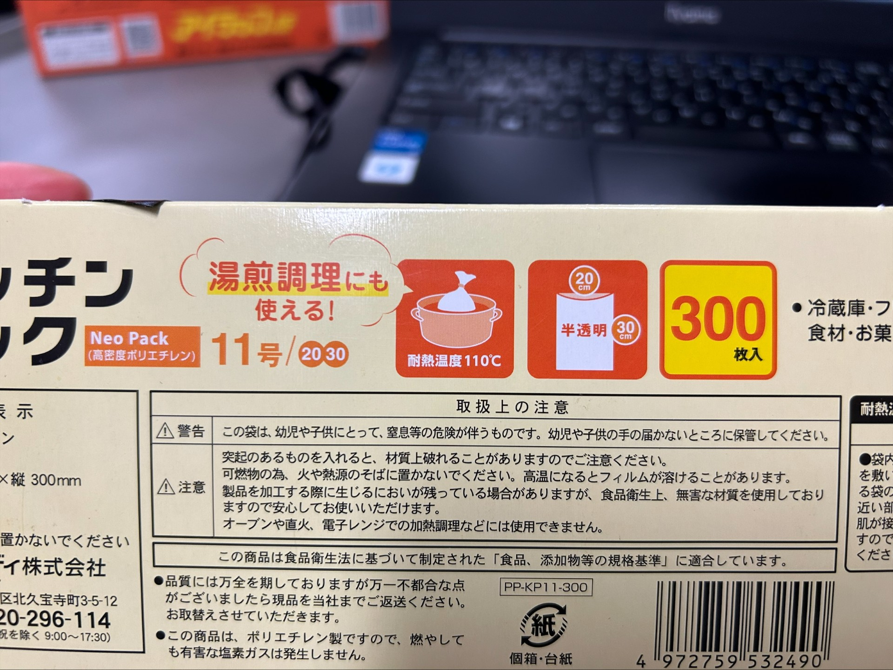
正しいふくろの見分け方①
まちがったふくろを使うと体にとっても悪い!!
そざい
①素材
こうみつど
「高密度ポリエチン」
②温度
たいねつ いじょう
耐熱温度は110℃以上
ようと
③用途
かのう ひょうじ
湯せん可能の表示

Slide 10
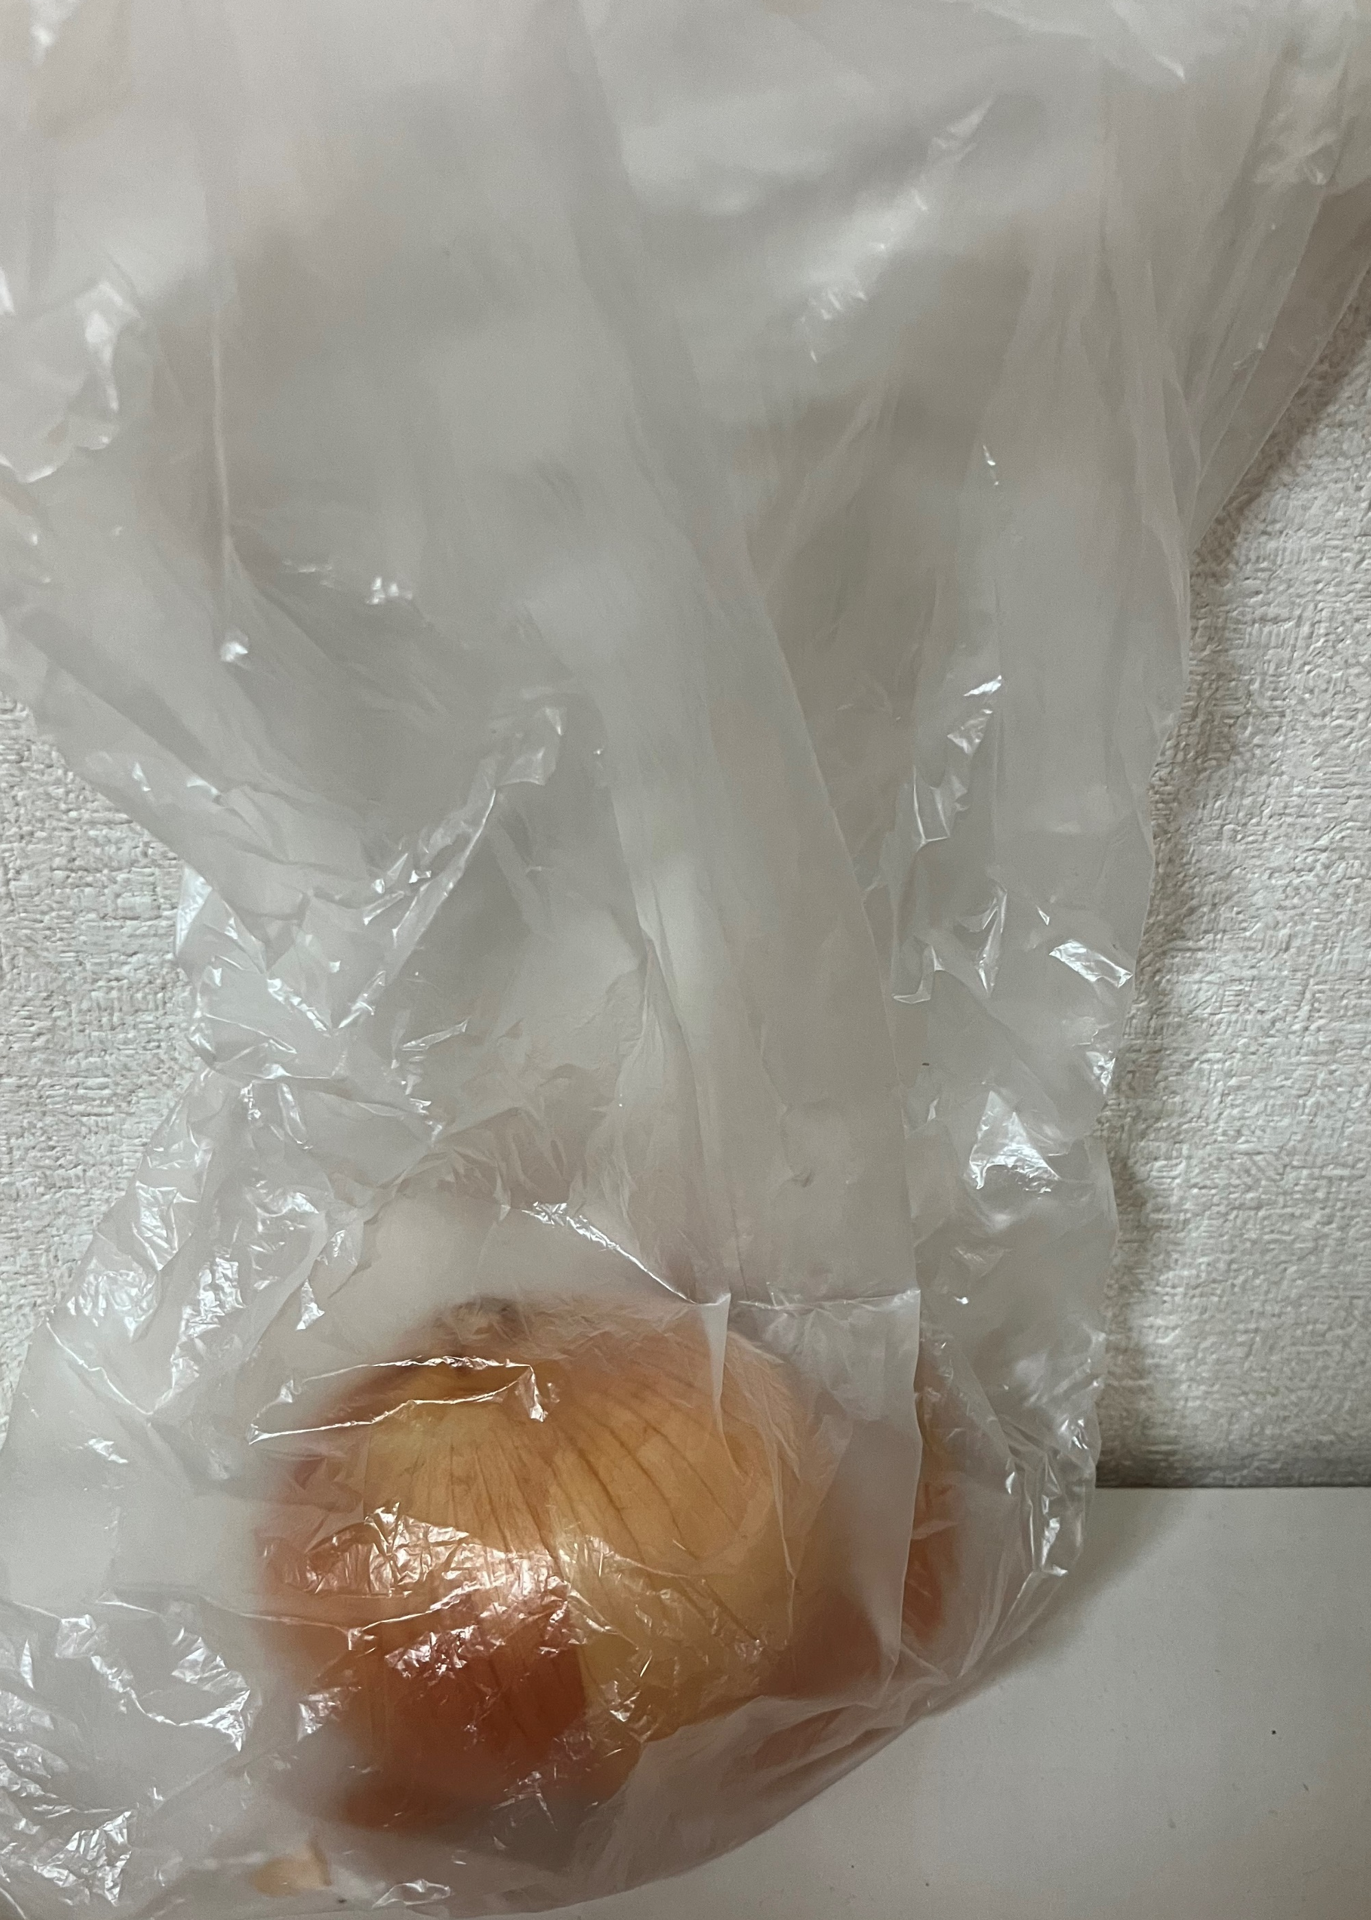
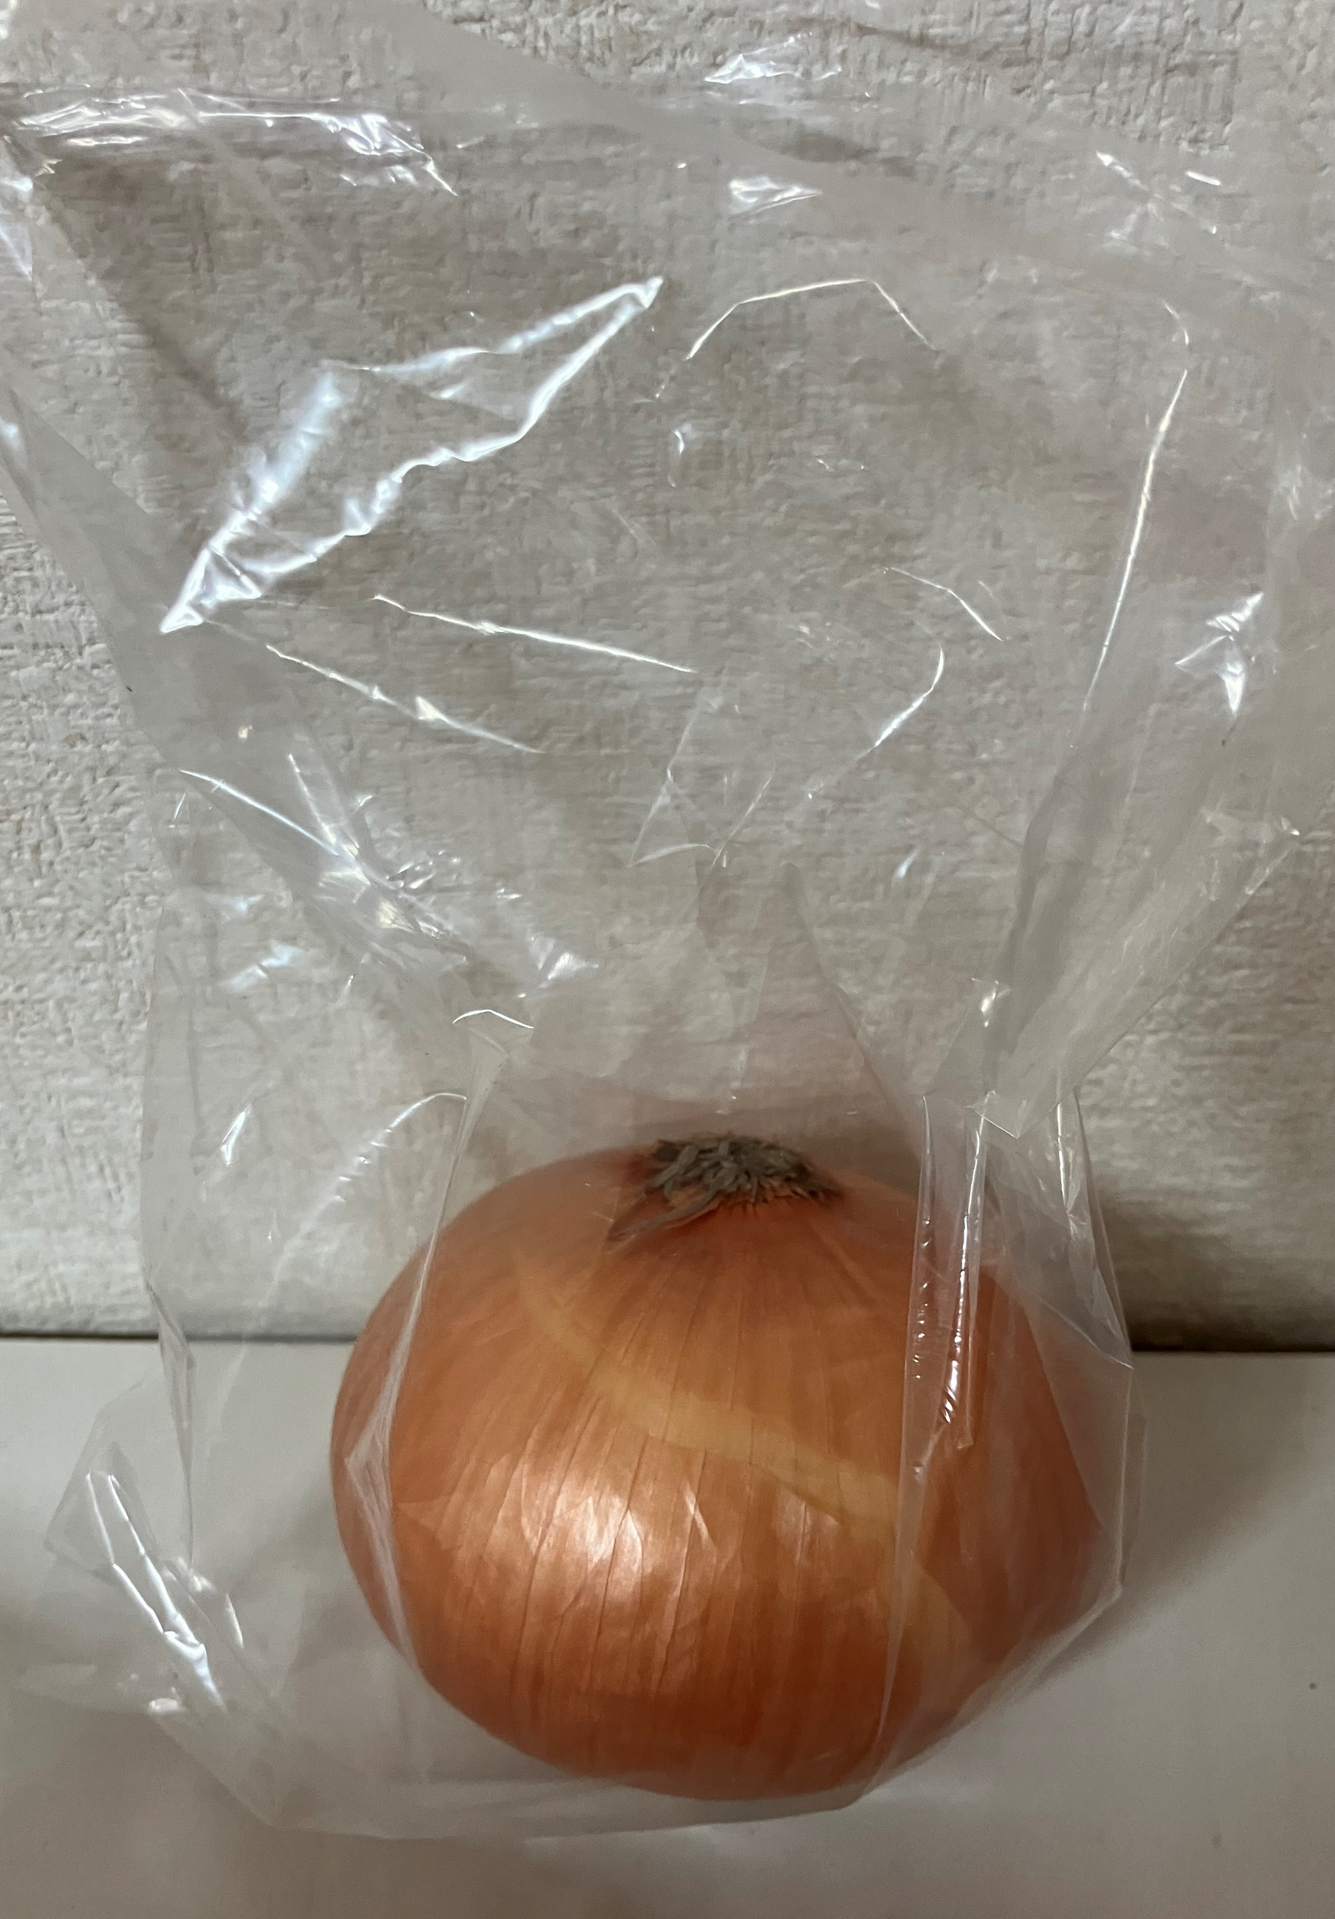
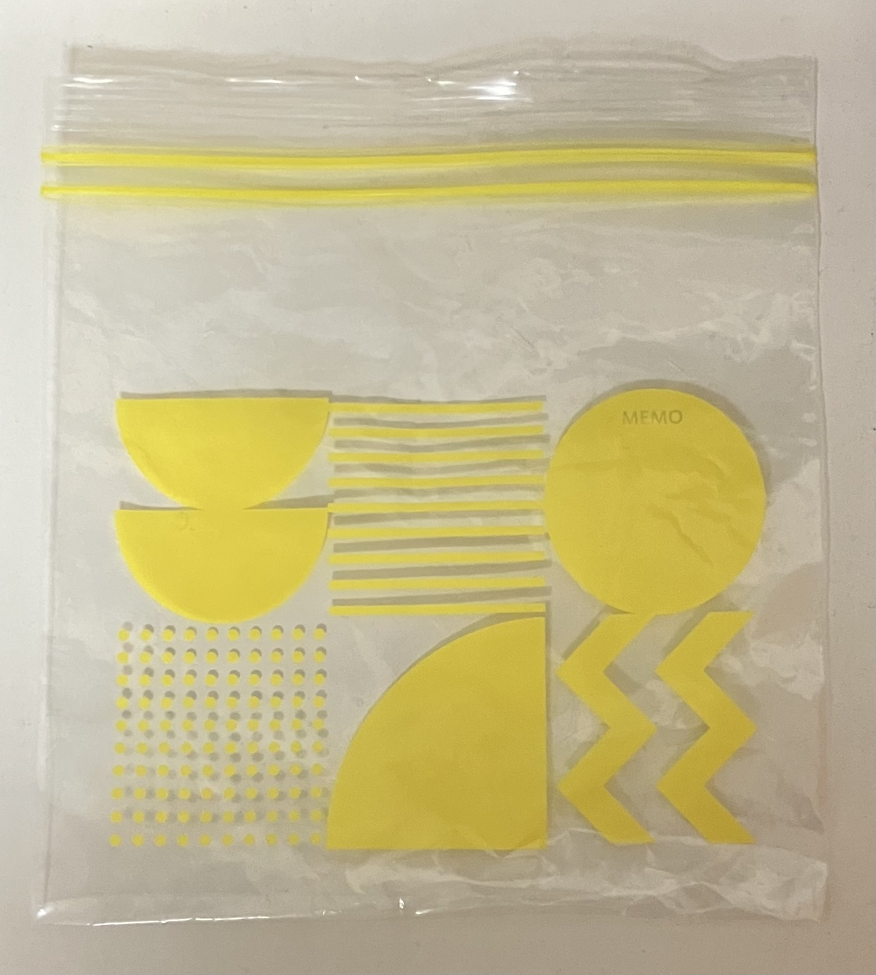


正しいふくろの見分け方②
まちがったふくろを使うと体にとっても悪い!!
こうみつど
高密度ポリエチレン
・かための手ざわり
・シャカシャカ
・半とう明
ていみつど
低密度ポリエチレン
・しなやかな手ざわり
・ツルツル
・とう明
他にも…
ロックつきのもの
は使えない!!!
正しいふくろ
を使おう!!!

Slide 11

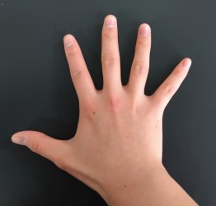
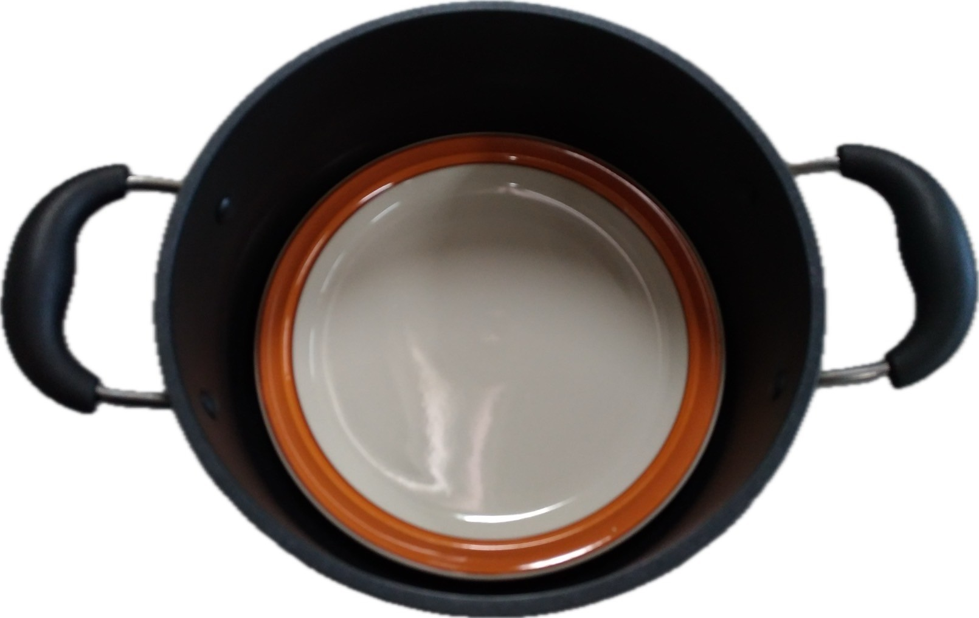
心得4
～なべのふたはしない!!～
パッククッキングの
心得5
～なべ編～
心得5
～なべは深いもので!!～
20cmくらいが目安
約20cm
心得6
～なべの底にお皿をしく～
なべ底にふくろがふれると
ふくろがやぶれる

